Slide 1
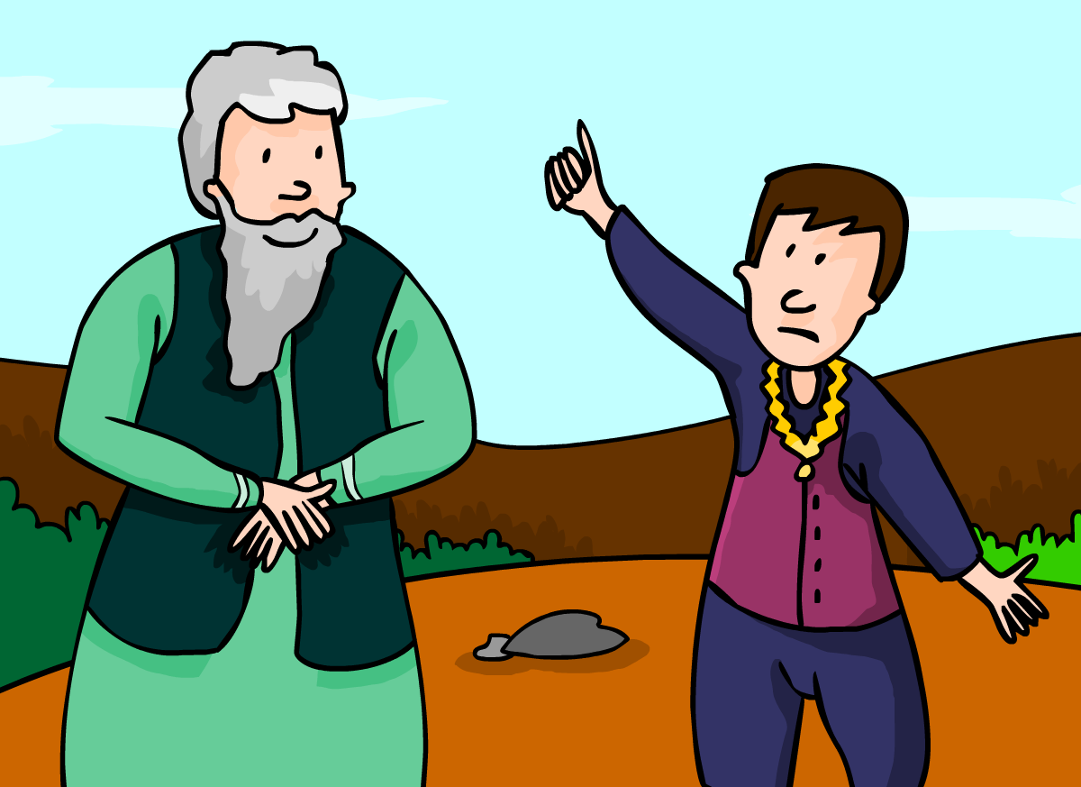

Den fortabte søn
1

Slide 2
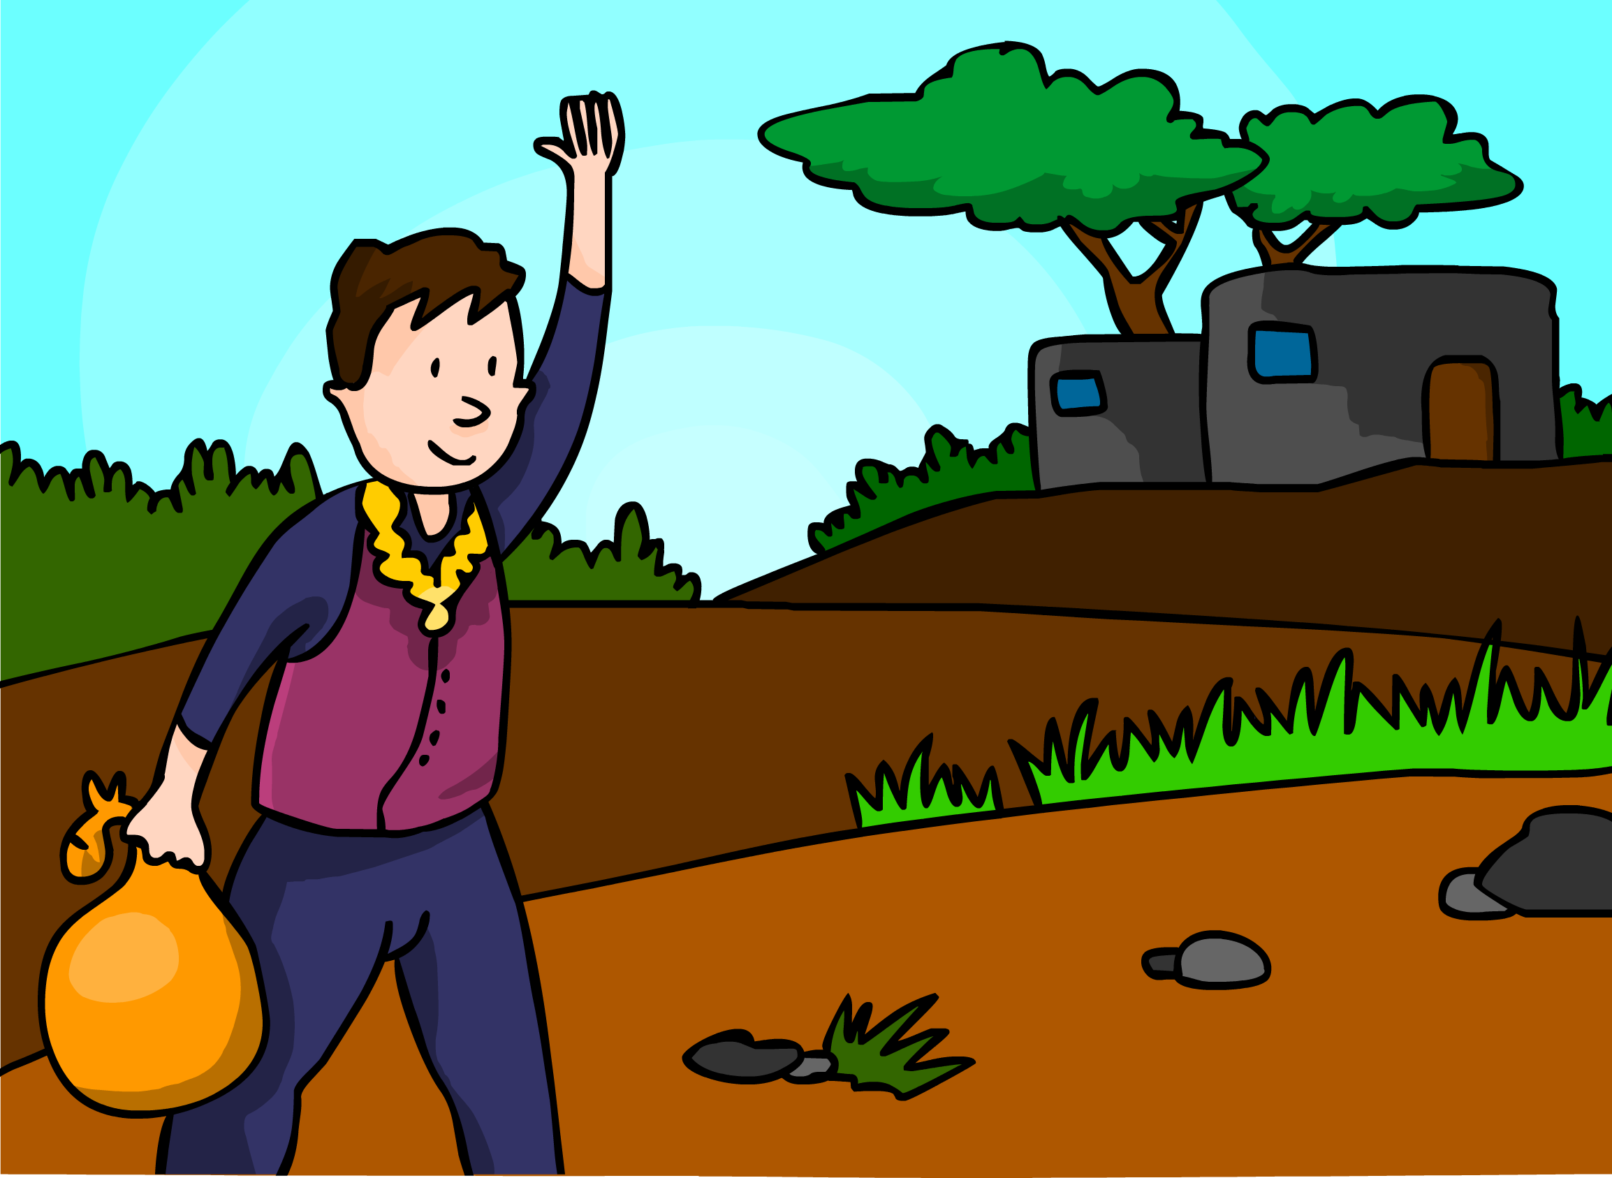
Den fortabte søn
2

Slide 3

Den fortabte søn
3

Slide 4
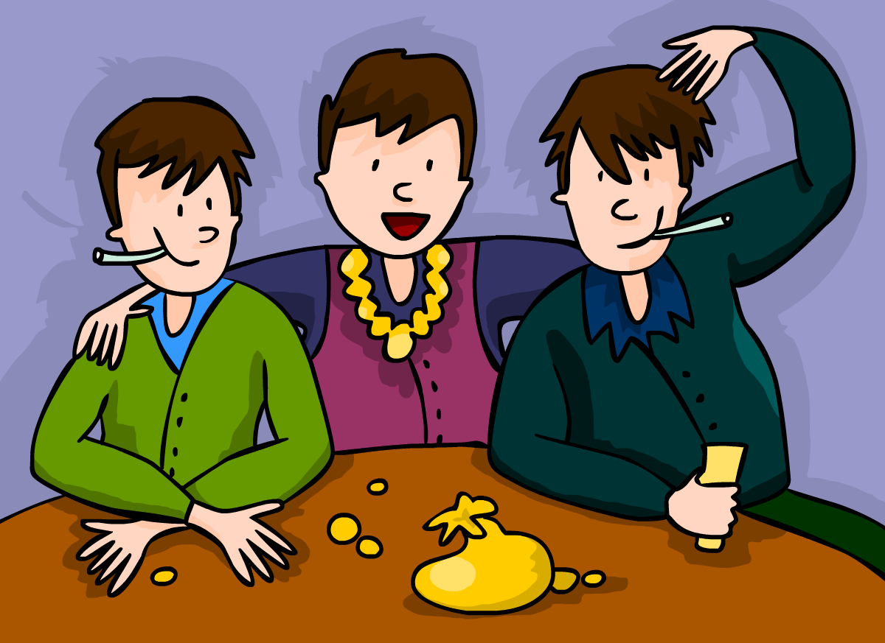
Den fortabte søn
4

Slide 5
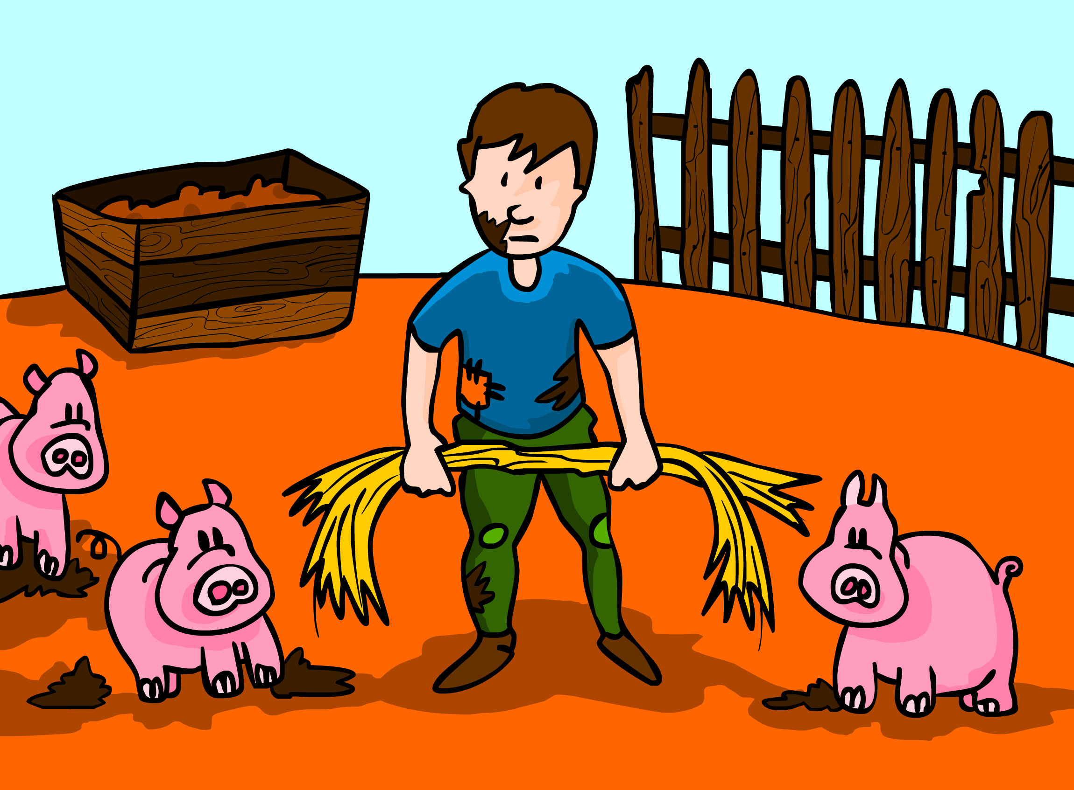
Den fortabte søn
5

Slide 6
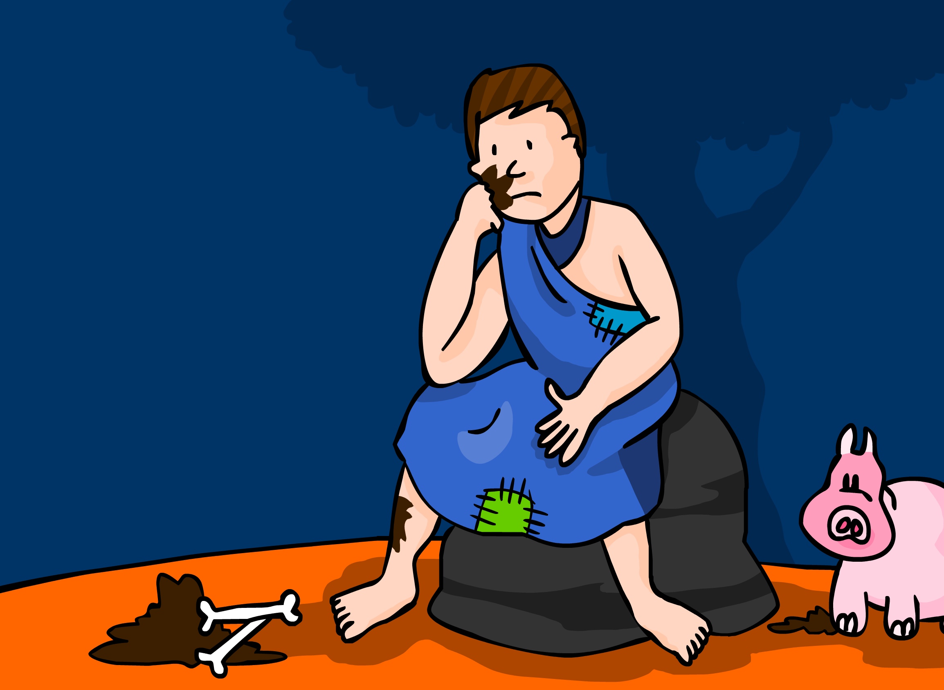
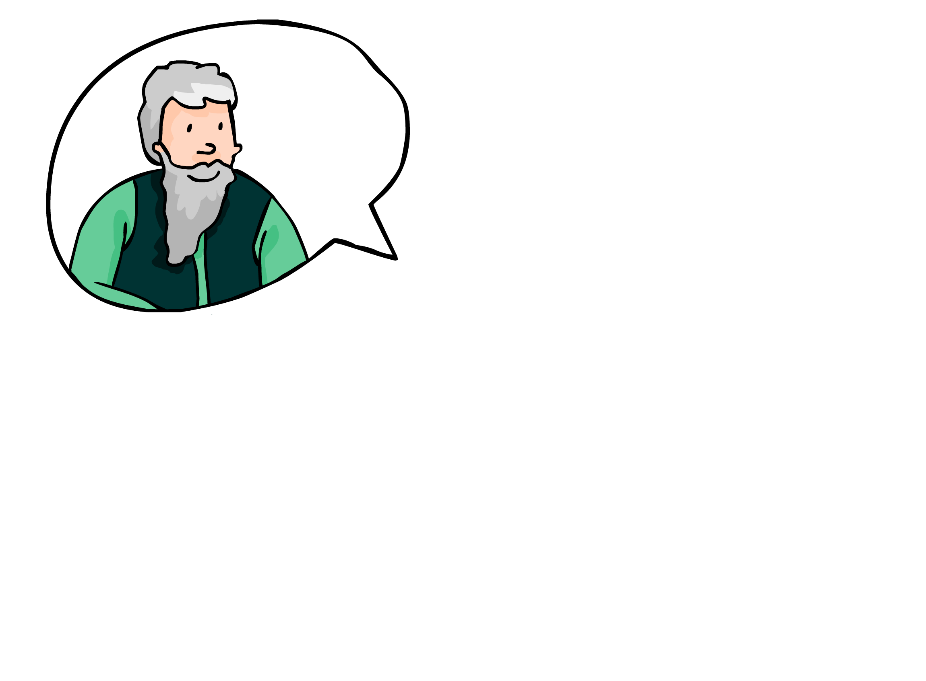
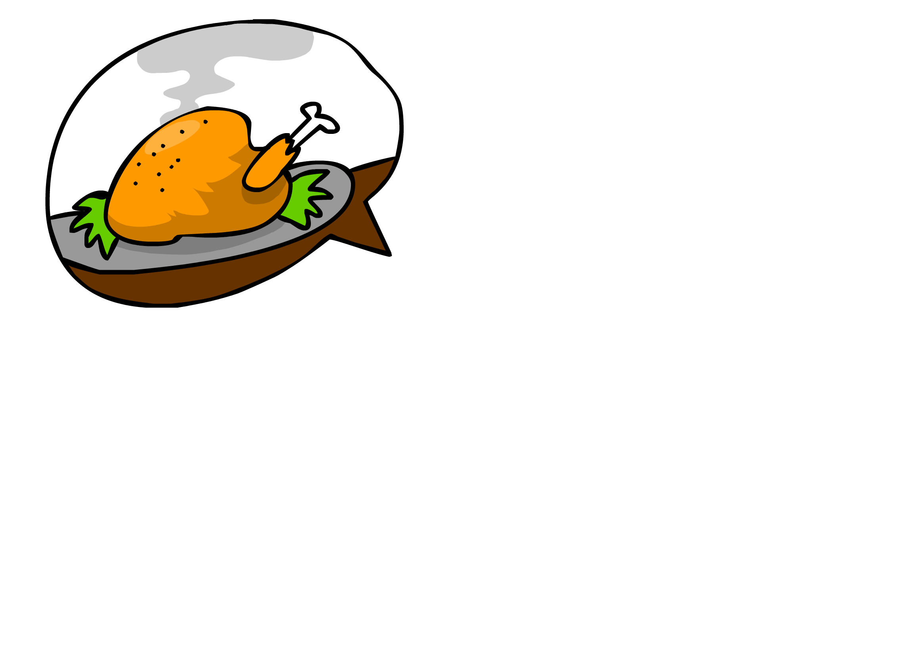
Den fortabte søn
6

Slide 7
Den fortabte søn
7

Slide 8
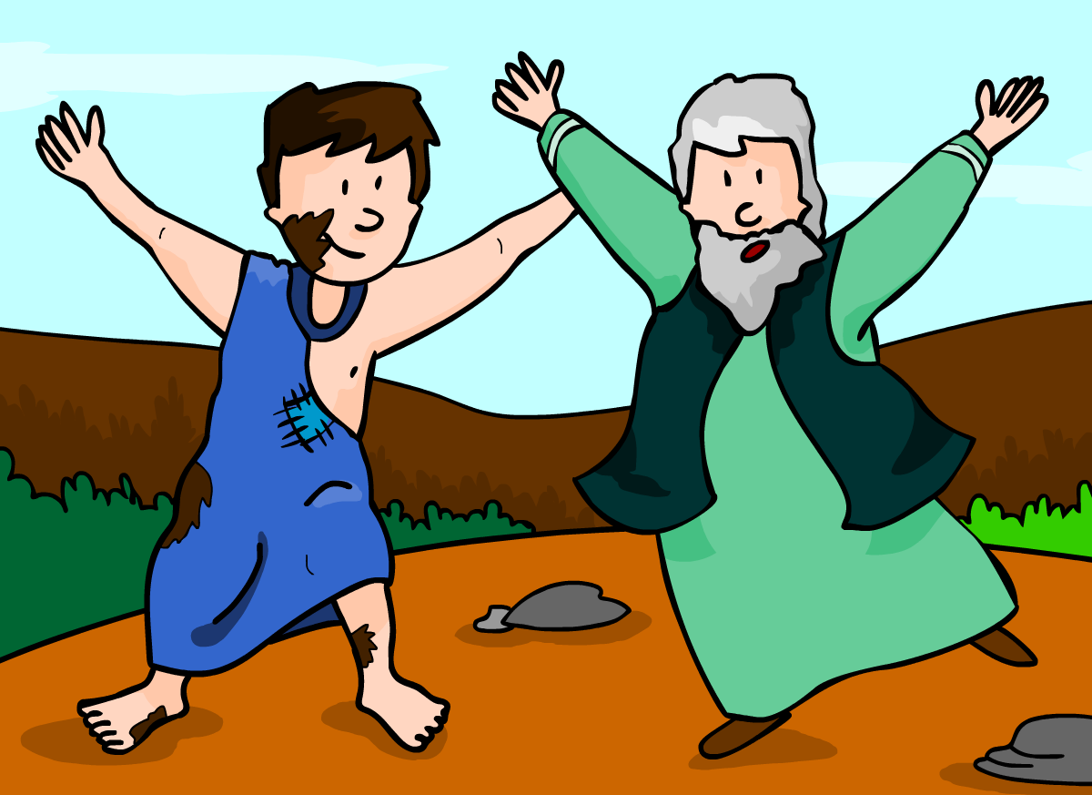
Den fortabte søn
8

Slide 9
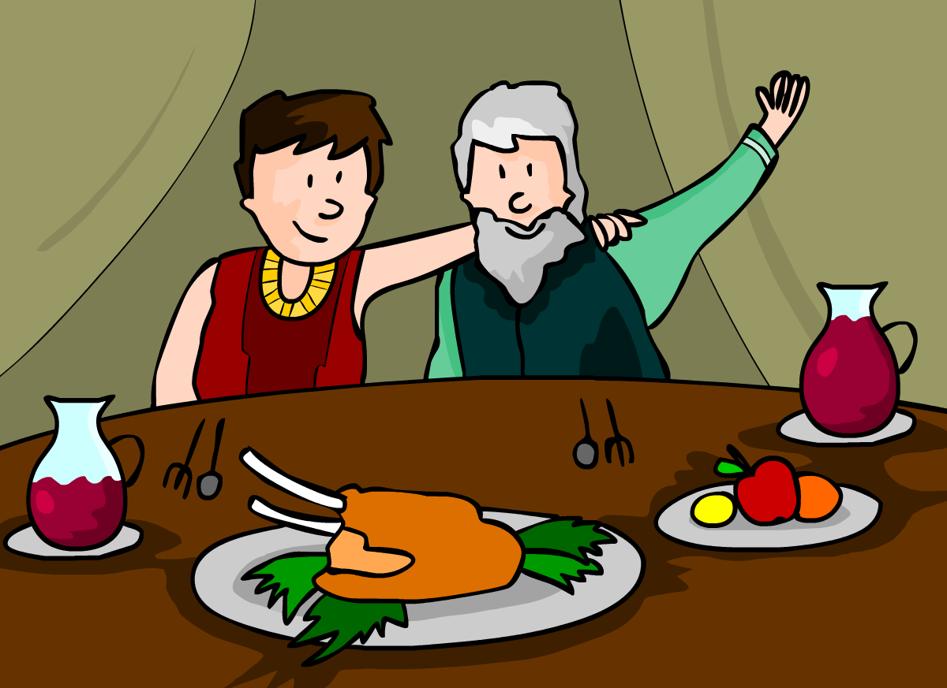
Den fortabte søn
9

Slide 10
Den fortabte søn
10

